Slide 1



2024認知症サポート月間
地域見守り訓練
～認知症になっても安心して暮らせるまち調布をめざして～
調布市では9月21日の「世界アルツハイマーデー」にちなみ，９月を「認知症サポート月間」とし，キャンペーンを実施します。
認知症の方と家族へ
2024.9.30
福祉用具貸与事業所 ひまわり館
エールを送ろう

Slide 2



～認知症の物忘れを便利な用具でカバーしよう～
認知症は、突然何もかも忘れ、わからなくなるのではありません。
少しずつ、物忘れが増え、考えがまとまらなくなる･･･
毎日当たり前にできたことが、できないことに･･･不安を感じます。不安の積み重ねが、症状を進行させます。
不安にさせないためには･･･
①すべてを代わって行うのではなく、自分で行えていると感じれる援助が必要です。
②認知症の進行に合わせ、少しずつ援助方法を変えていく必要があります。

Slide 3

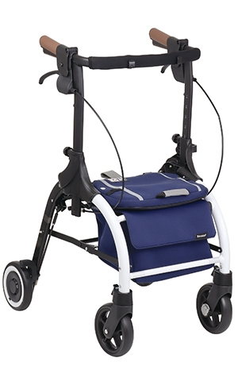
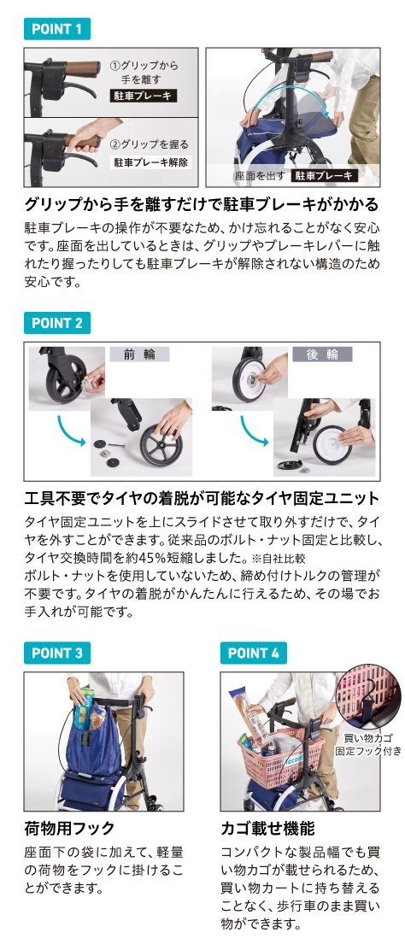

外出支援
◎ジスタ
【介護保険適応：レンタル商品】
ブレーキのかけ忘れで、
着座時に歩行器が後退による転倒や、
しりもち事故を予防できます。
座面を下すと自動で
ブレーキがかかります！

Slide 4
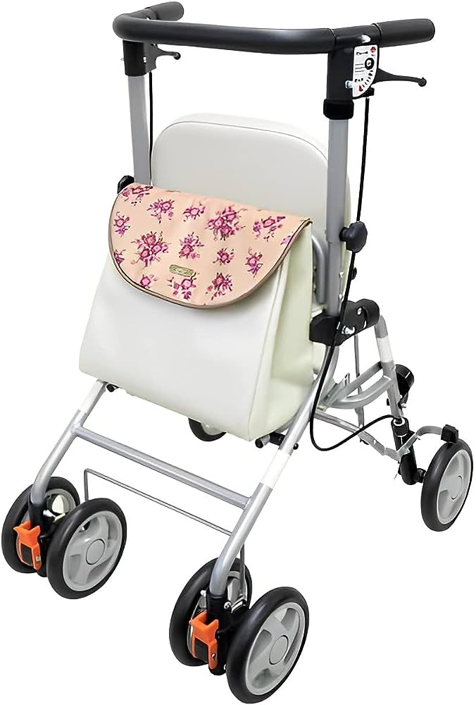
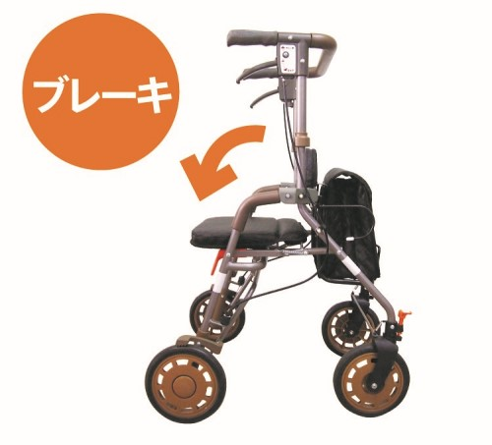
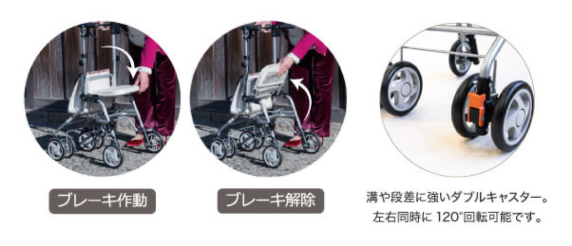
外出支援
◎アイルウォーク
【介護保険適応：レンタル商品】
ブレーキのかけ忘れで、
着座時に歩行器が後退による転倒や、
しりもち事故を予防できます。
座面を降ろすと自動で
ブレーキがかかります！

Slide 5
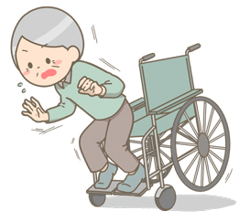
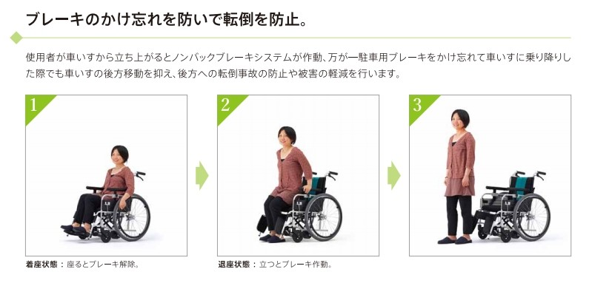
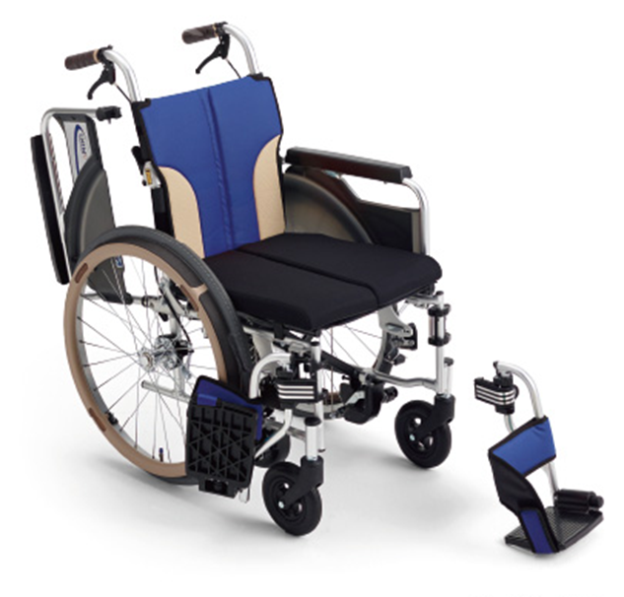
移動支援
◎車いす SKT（スキット）-400B
【介護保険適応：レンタル商品】
立ち上がると
自動でブレーキがかかります！
ブレーキのかけ忘れで、車いすの後退による転倒や、しりもち事故を予防できます。

Slide 6

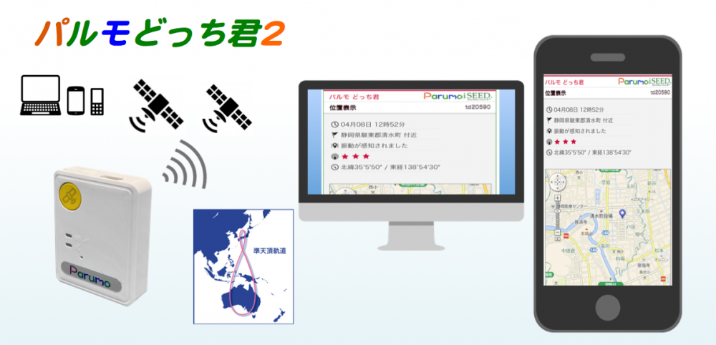
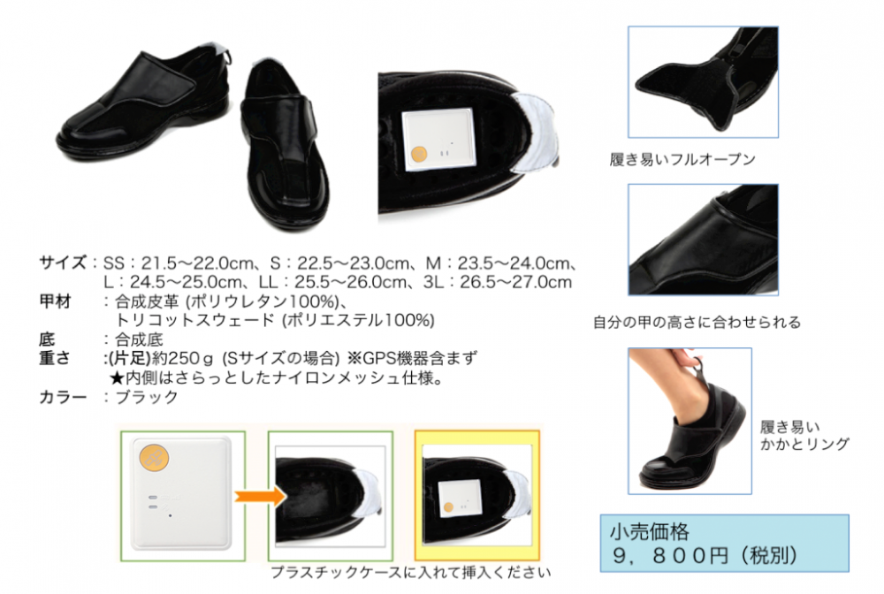
外出支援
◎パルモどっち君2
【自費レンタル対象商品】
※専用シューズの購入が必要となります。
専用の靴にGPSセンサーを取付けることで、
「ひとり歩き」をスマホのGPS機能で通知、後追いが出来ます。
手ぶらで出かける方向けの商品です。

Slide 7
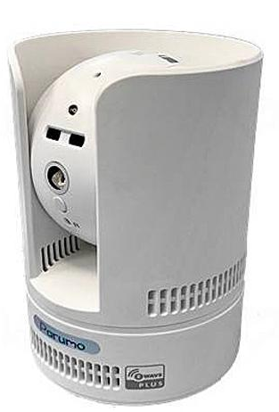
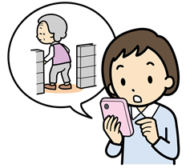
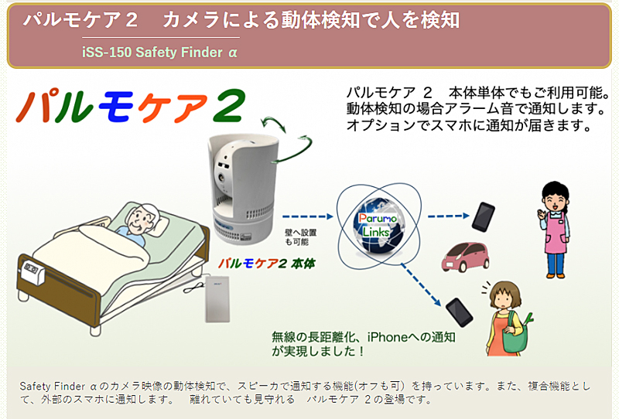

物忘れ支援
◎パルモケア2
【介護保険適応：レンタル商品】
カメラの画像変化を感知して、
遠隔のスマホに通知します。
スマホ操作でカメラ操作・声かけが可能です。

Slide 8
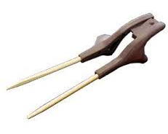
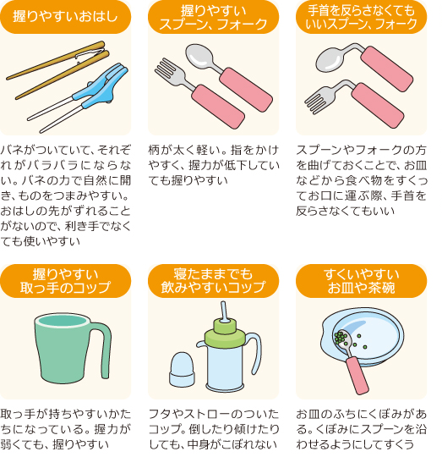
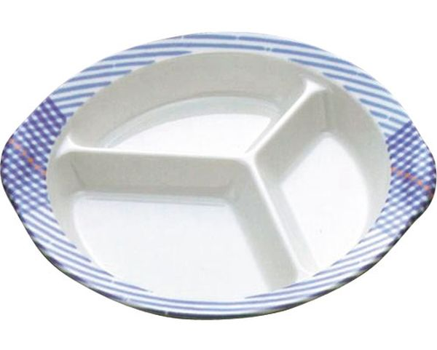
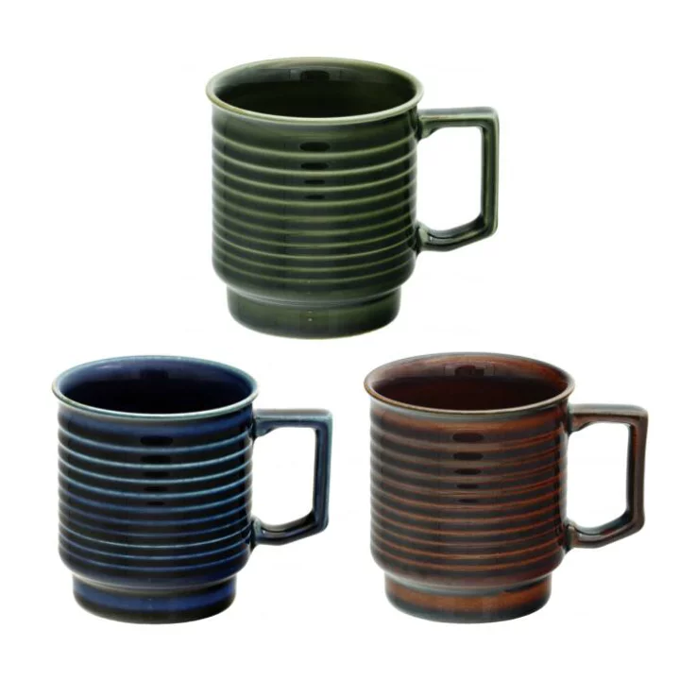
物忘れ支援
◎自助具
【自費購入】
ピンセットでつまむように使います。
皿の淵が高いことで、食事をすくいやすくなっています。
取っ手が付いている為、持ちやすい
形状です。
自助具ひとつで、自らの力を用いて、身の回りの出来ることを継続することも大切です。

Slide 9
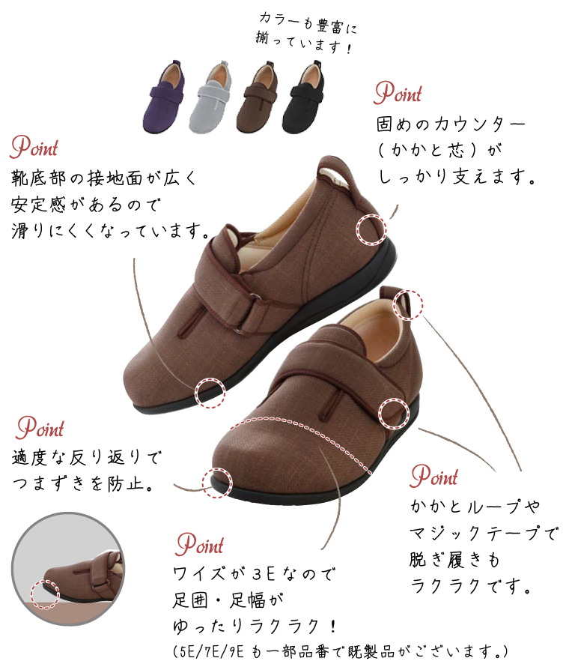
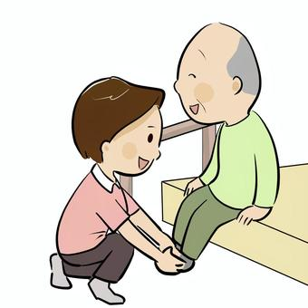

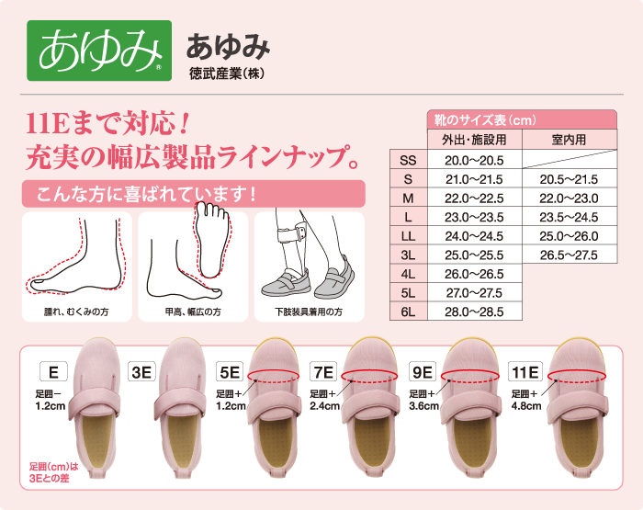
移動支援
◎介護シューズ
【自費購入】
マジックテープで履きやすく、軽量だから躓き予防になります

Slide 10

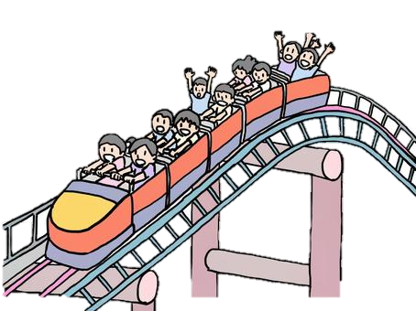
～認知症の物忘れを便利な用具でカバーしよう～
脳の神経細胞が減る、壊れるのが認知症。その症状は・・・
・記憶障害→指の間からこぼれ落ちる記憶（物忘れ）
・見当識障害→タイムマシーン体験（ここはどこ？今は昼？）
・実行機能障害→初めてのお使い（段取り、手順がわからない）
・理解/判断力障害→連発されるなぞなぞ
（複数のことが一度に考えられない）
・失行→進化する携帯電話（いつもの物が別物に！？）
・失認→異国の旅（知らない顔に知らない道具・・・）
・失語→壊れた電子辞書（言葉が変換できない）

Slide 11
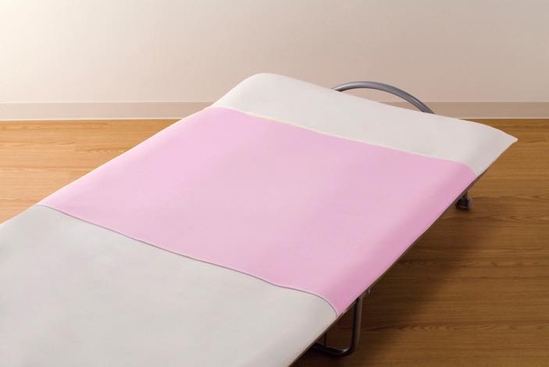
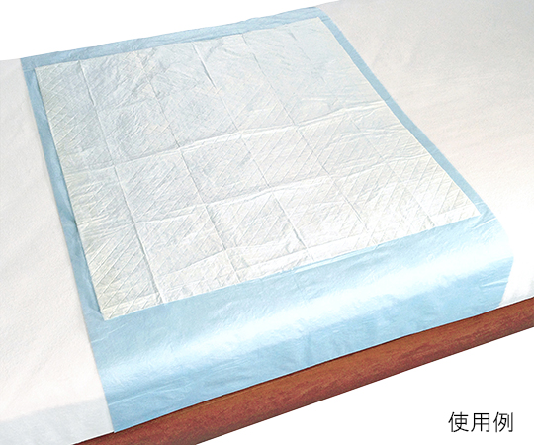
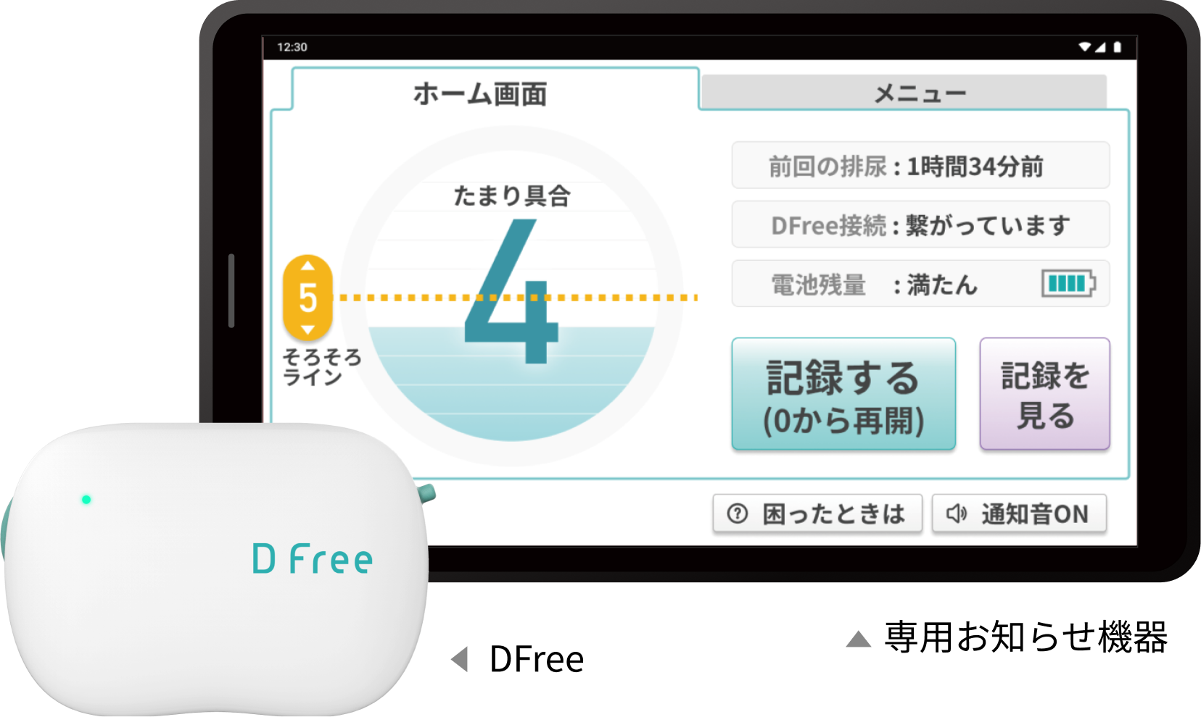
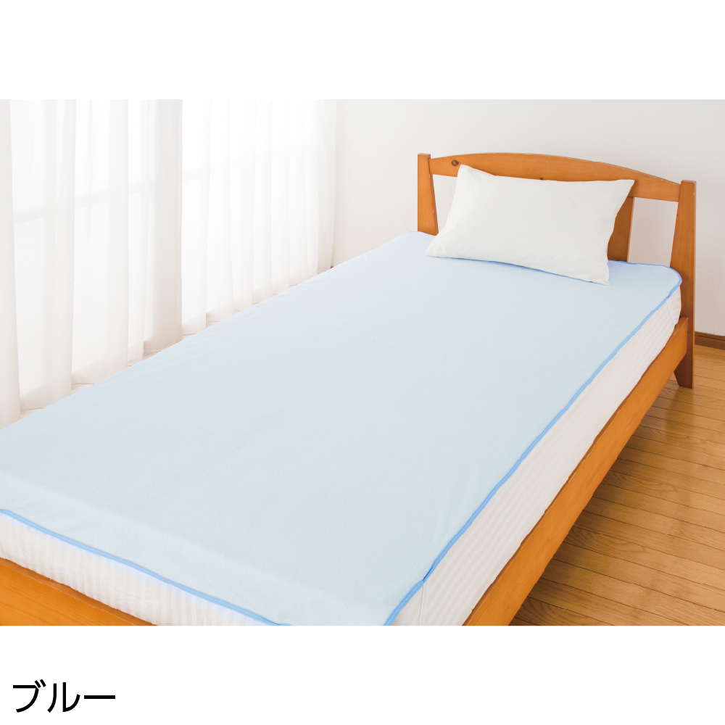
排泄支援
◎D-free（ディー・フリー）
◎防水シーツ
【自費購入】
【介護保険適応：特定福祉用具購入対象商品】
洗い替えタイプ
使い捨てタイプ
洗い替え・使い捨てタイプ、部分的・全面タイプ等復習種類があります
排尿のタイミングを『見える化』して本人・介助者の負担や不安を軽減出来ます。
全面タイプ

Slide 12
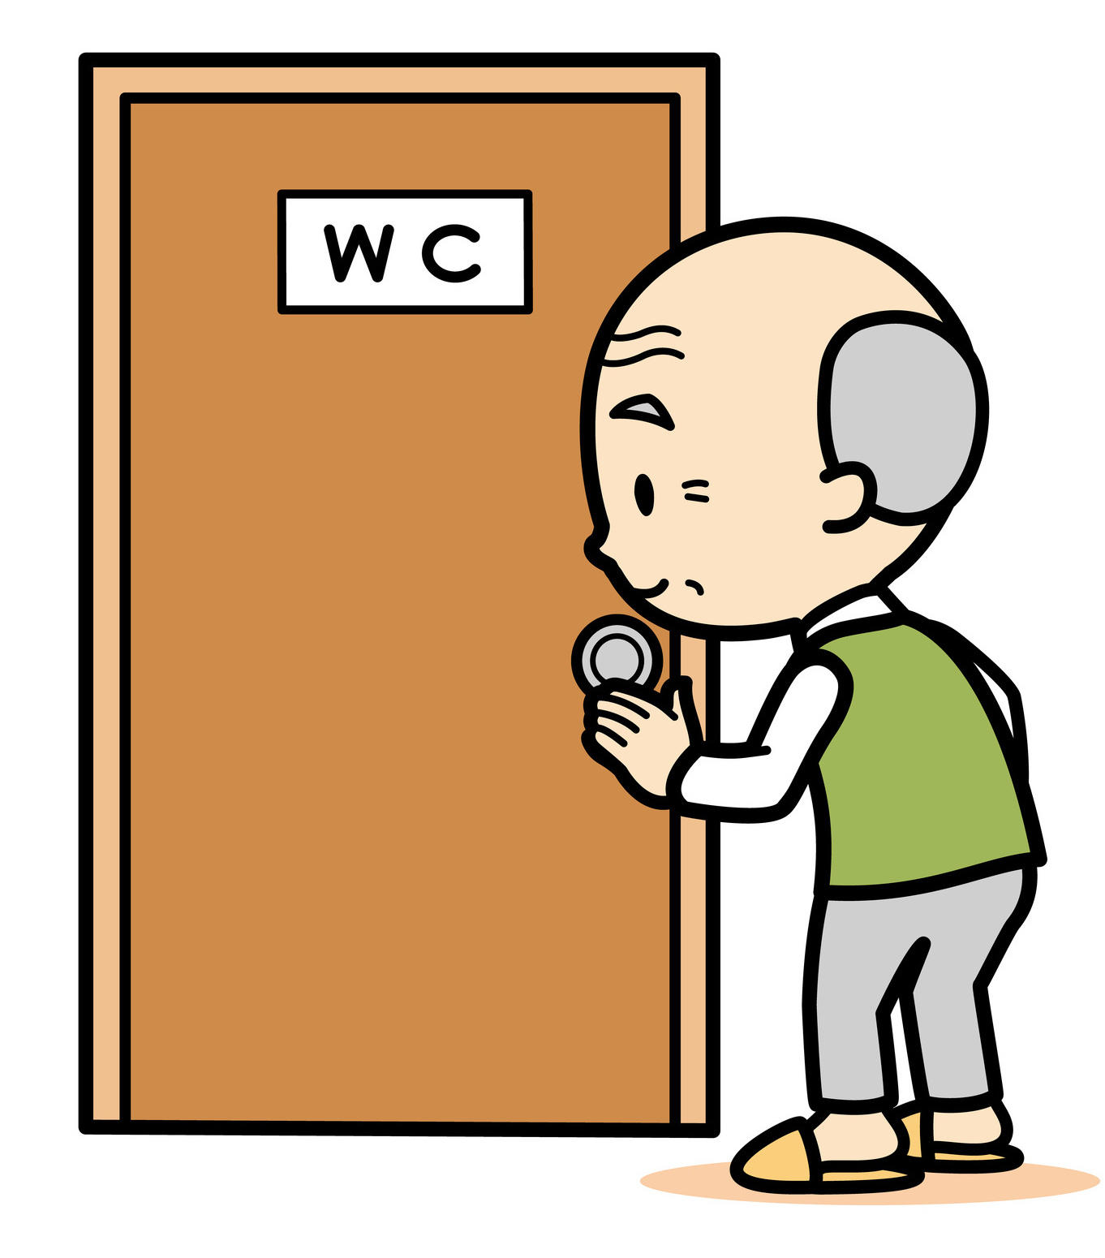
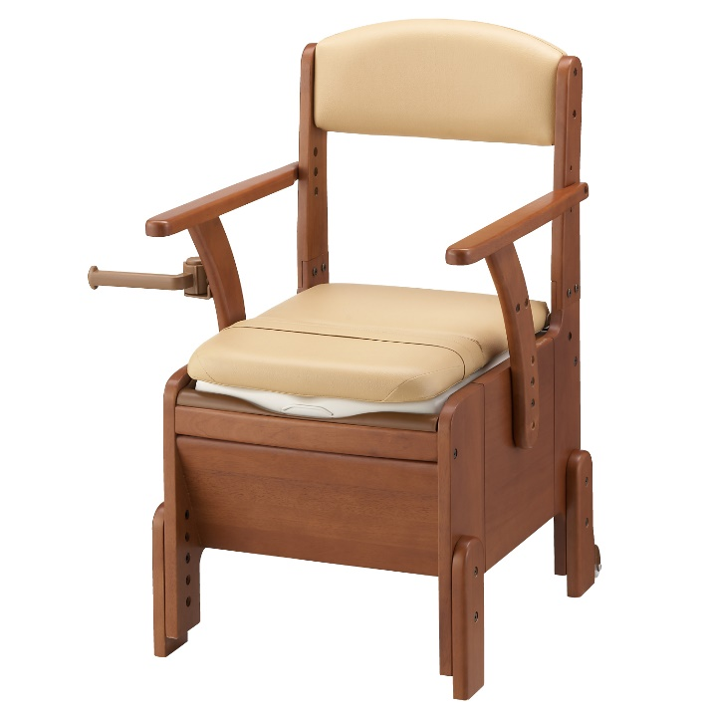
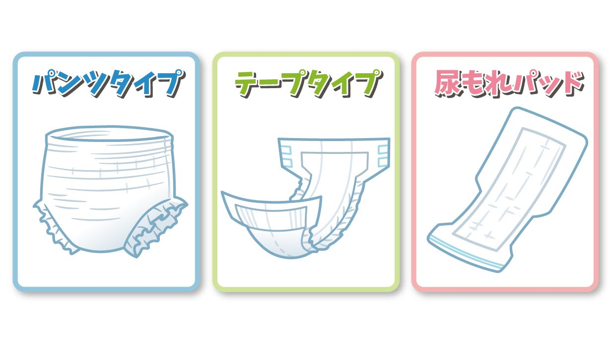
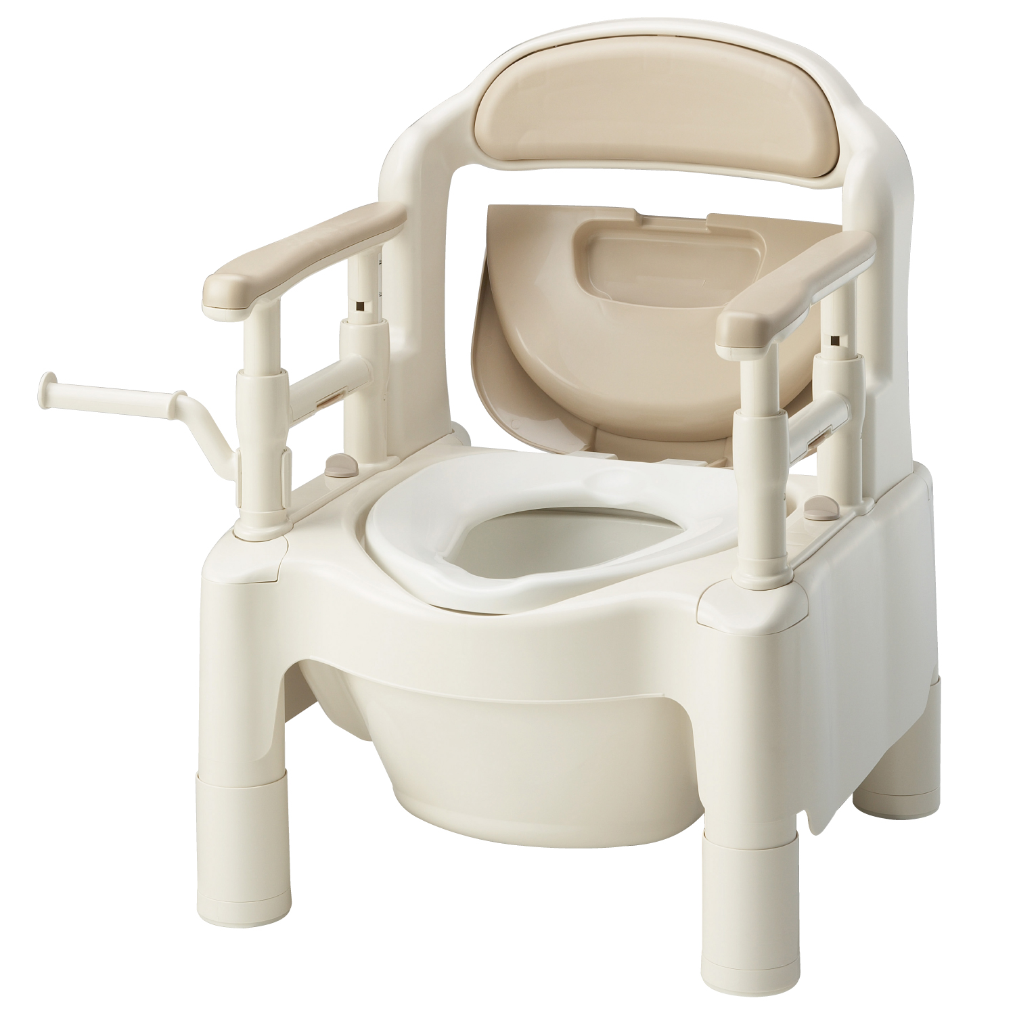
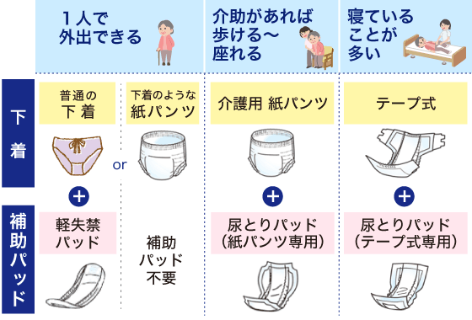
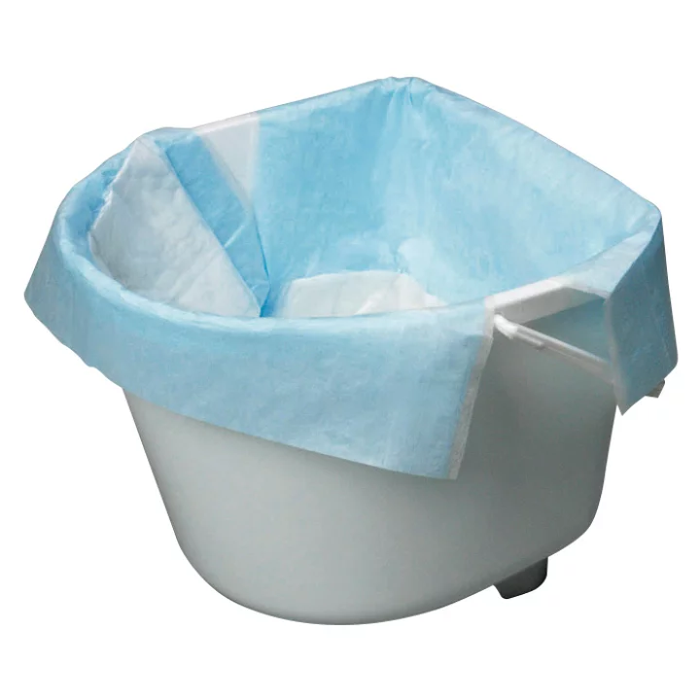
排泄支援
◎ポータブルトイレ（家具調・樹脂）
◎おむつ
【介護保険適応：特定福祉用具購入対象商品】
【自費購入】
お体の状態に合わせてパッド・
パンツ・テープタイプがあります。
部屋に「トイレ」を置けば、自分でできる福祉用具です。
バケツに被せるだけなので、排泄後は丸めて袋に捨てるだけです。

